Slide 1
تم تصميم الدرس بواسطة :
موقع حلول hulul.online
قناة تليجرام : hulul_online@
لا نحلل حذف الحقوق

Slide 2
الخلية النباتية والخلية الحيوانية

Slide 3
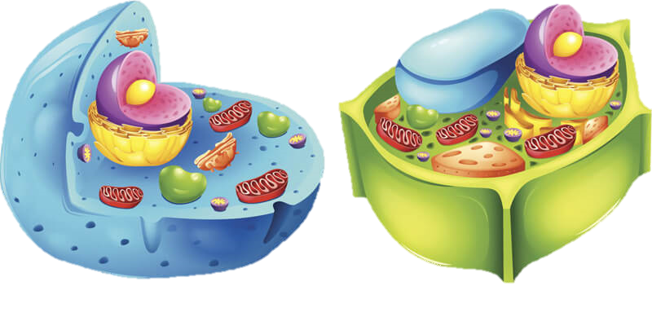
1- النواة
4-ميتوكندريا
2- سيتوبلازم
4- ميتوكندريا
3- فجوة عصارية
1-النواة
2- سيتوبلازم
جدار الخلية
5- غشاء الخلية
5- غشاء الخلية
بلاستيدات خضراء
(الكلوروفيل )
3- فجوة عصارية

Slide 4
الانتشار
(السكر , الأكسجين وثاني أكسيد الكربون)
انتقال المواد عبر الأغشية من التركيز العالي إلى التركيز المنخفض
النقل السلبي
النقل
حركة المواد عبر الأغشية
الخاصية الأسموزية
(الماء )
انتقال المواد عبر الأغشية من التركيز المنخفض إلى التركيز العالي
النقل النشط

Slide 5
الخاصية الأسموزية

Slide 6
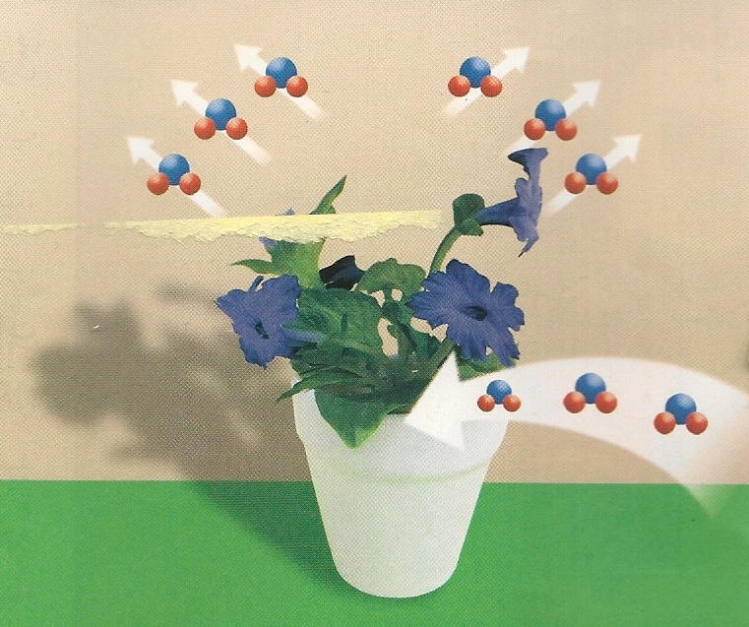
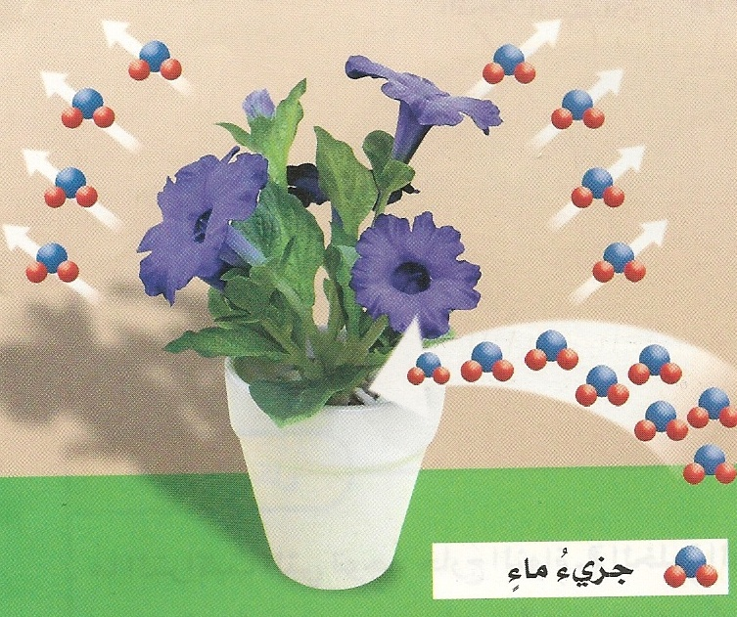
الخاصية الأسموزية

Slide 7
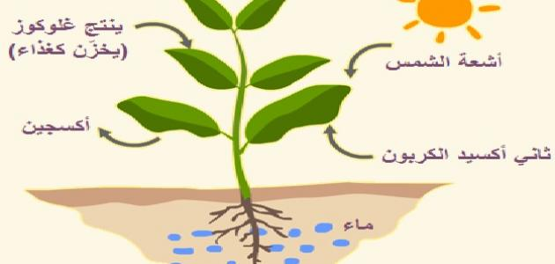
ضوء الشمس
ثاني أكسيد الكربون + ماء سكر الجلوكوز + الأكسجين
البناء الضوئي

Slide 8
التنفس الخلوي
الليل
جلوكوز + أكسجين ثاني أكسيد الكربون + ماء + طاقة
هناك نوع من التنفس الخلوي لا يستعمل الأكسجين يسمى التنفس اللاهوائي
أكثر عمليات التنفس اللاهوائي انتشارا التخمر

